Slide 1



PROMADIKA (Program Informasi Pendataan Nikah)
Rizky Hilman F (6706164110)
Muh Faisal Amir (6706160014)
Krisna Setiawan (6706160005)
D3IF-40-02
Copyright PROMADIKA 2017

Slide 2
Tujuan Promadika
Untuk Mempermudah Proses Pencatatan Penjadwalan Pernikahan

Slide 3
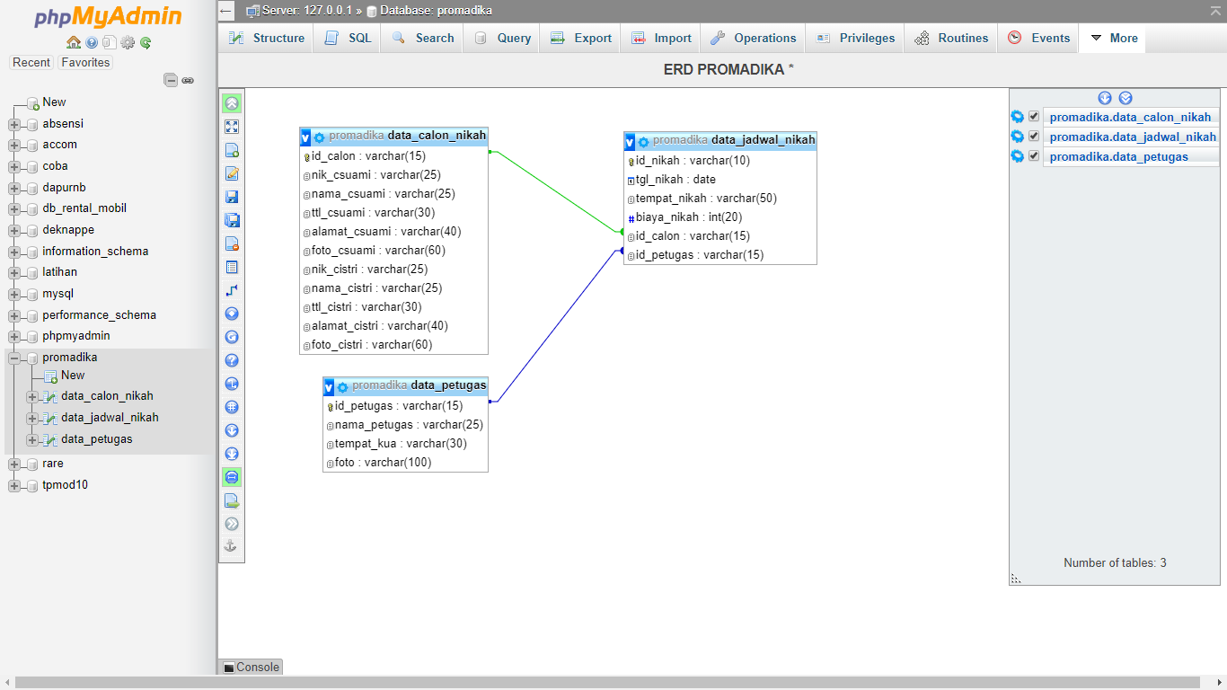
Table Relasi
Database Terdiri Dari
Table Data Calon
Table Data Petugas
Table Data Jadwal

Slide 4
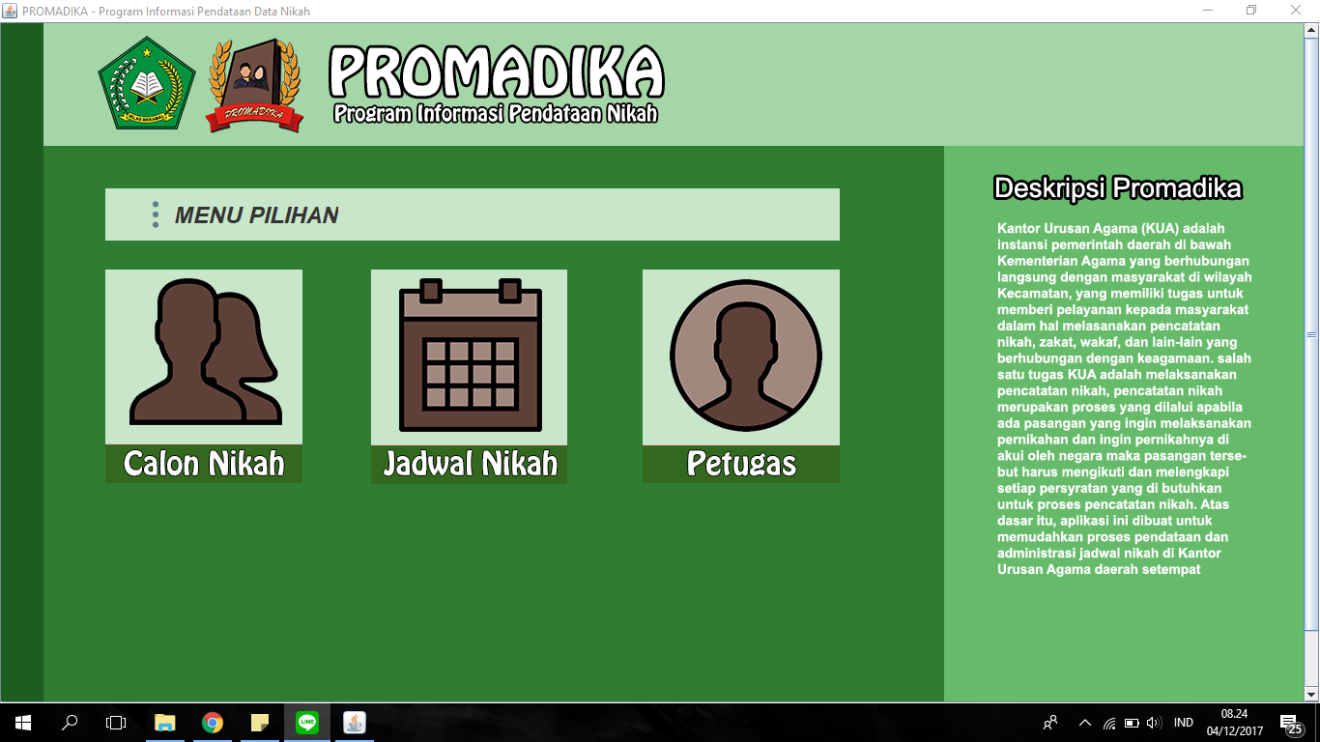
Halaman Utama
Menu Utama Terdiri Dari
Calon Nikah
Jadwal Nikah
Petugas
Auto Create Folder Data di Path
C:/promadika/
Include :
Folder Data_Excel
Folder Data_Foto
DatabasePromadika.db (Opsional Jika Menggunakan SQLite)

Slide 5

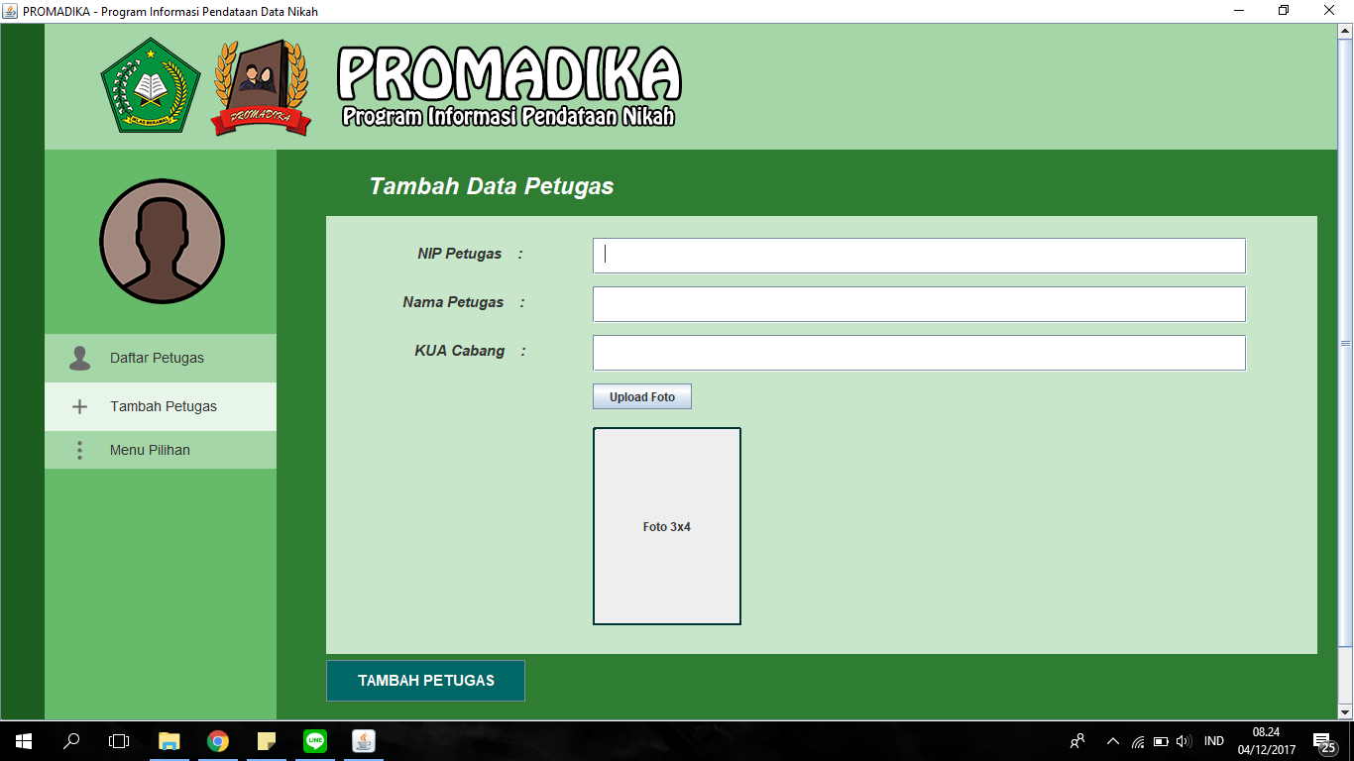
Halaman Petugas
Tambah Data

Slide 6
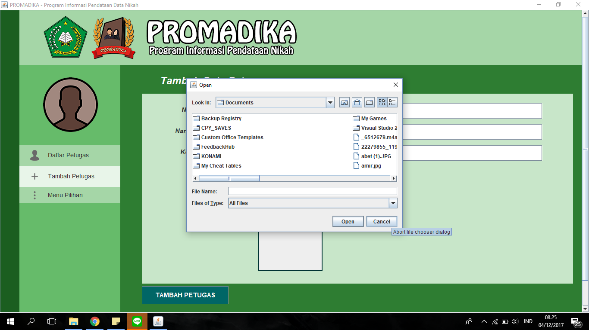
Halaman Petugas
Tambah Data

Slide 7
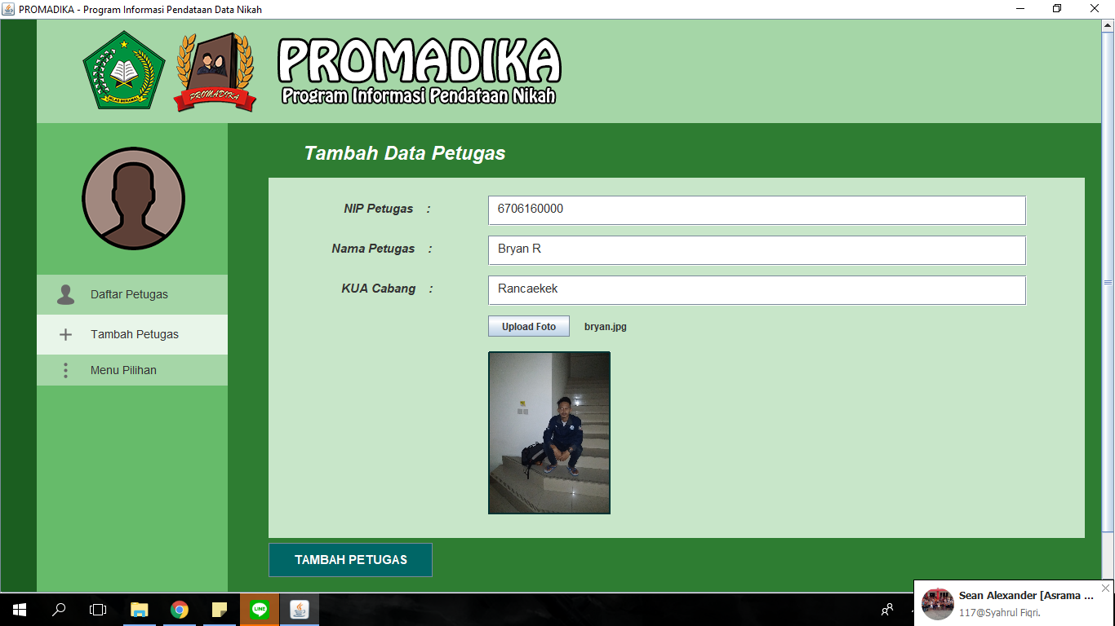
Halaman Petugas
Tambah Data
Ketika Mengupload Gambar :
File Gambar Auto Create di Path C:/promadika/Data_Foto/Foto_Petugas
Dengan Format : FTPTGS_[Random 5 Char]_[Id_Petugas/NIP]

Slide 8
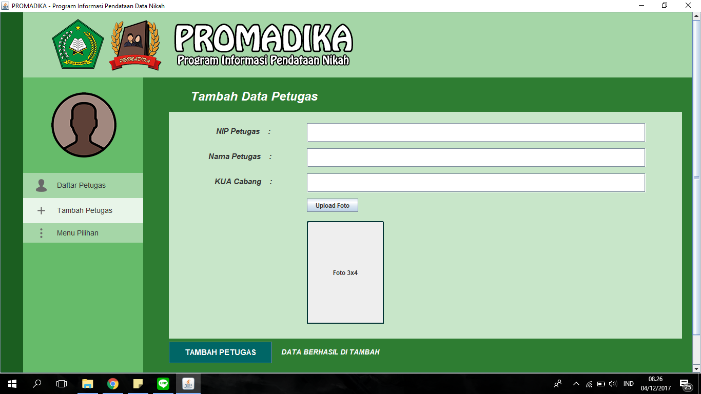
Halaman Petugas
Tambah Data

Slide 9
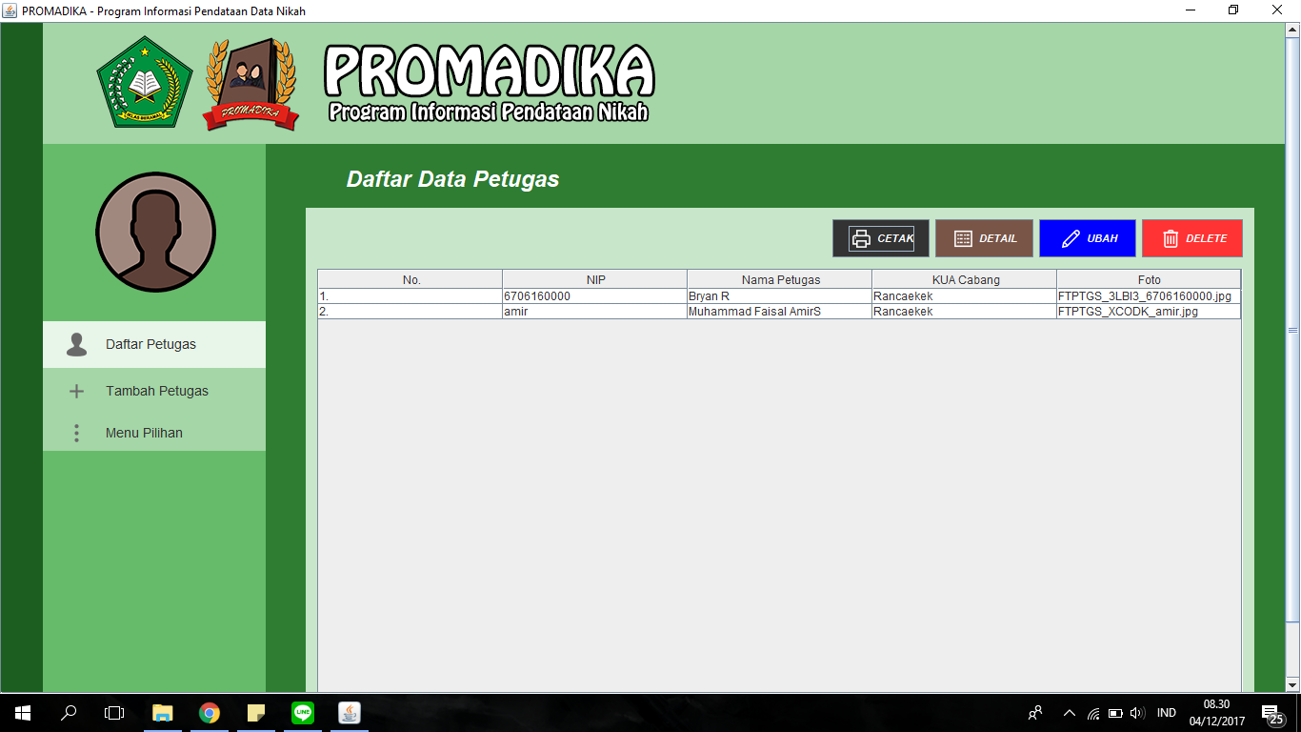
Halaman Petugas
Lihat Data
Fungsi Fungsi : 1. Cetak
Detail
Ubah
Hapus

Slide 10
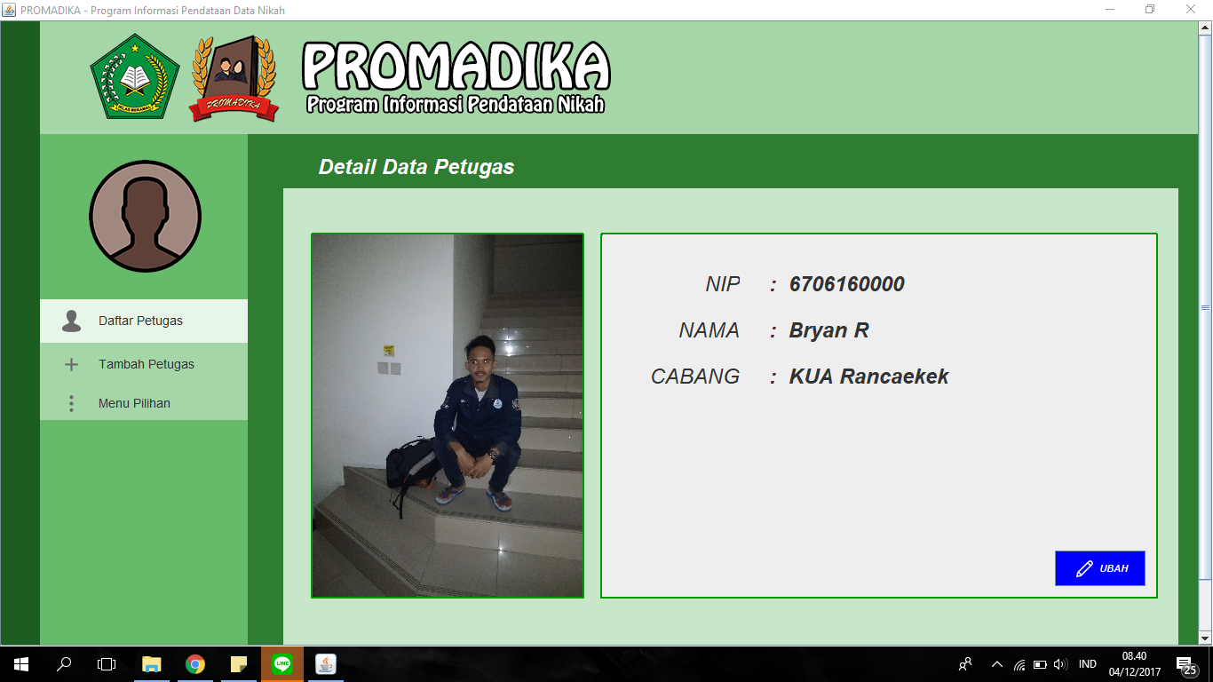
Halaman Petugas
Detail Data

Slide 11
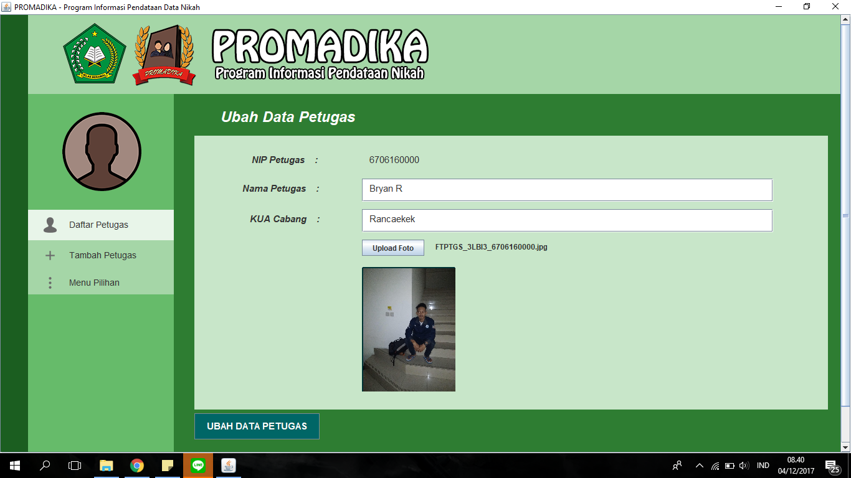
Halaman Petugas
Ubah Data
Penjelasan : 1. NIP Petugas Tidak Bisa di ubah
Saat Upload Foto, Foto akan tersimpan mereplace dengan format nama yang sama

Slide 12
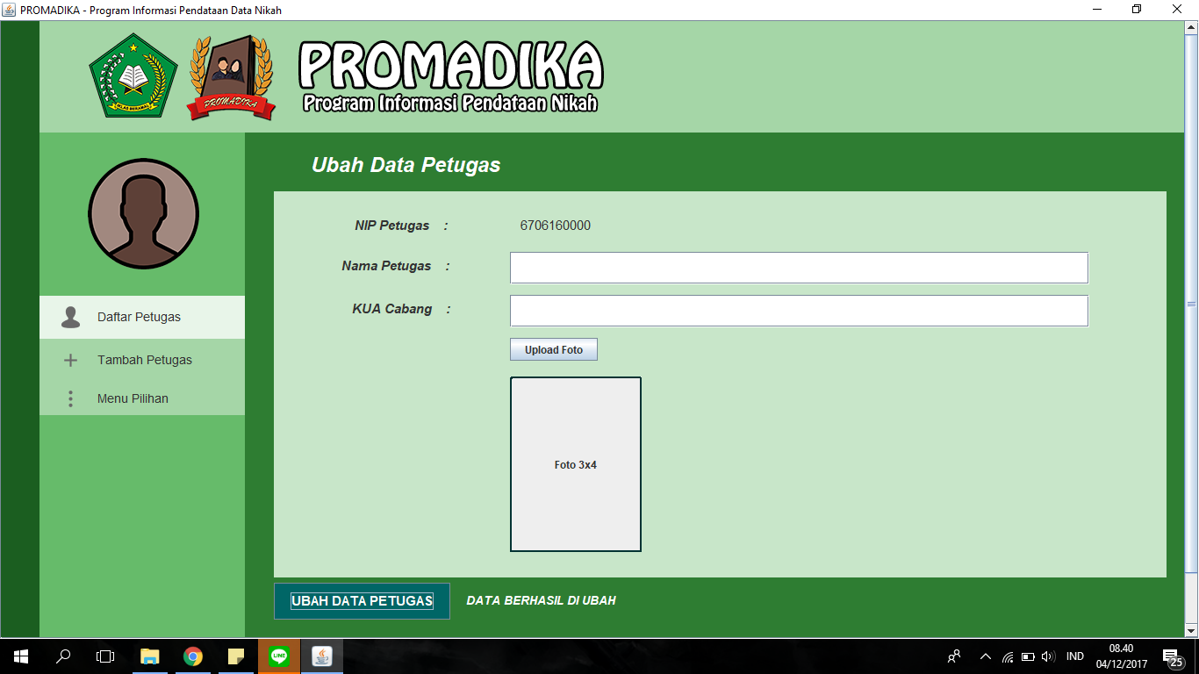
Halaman Petugas
Ubah Data

Slide 13
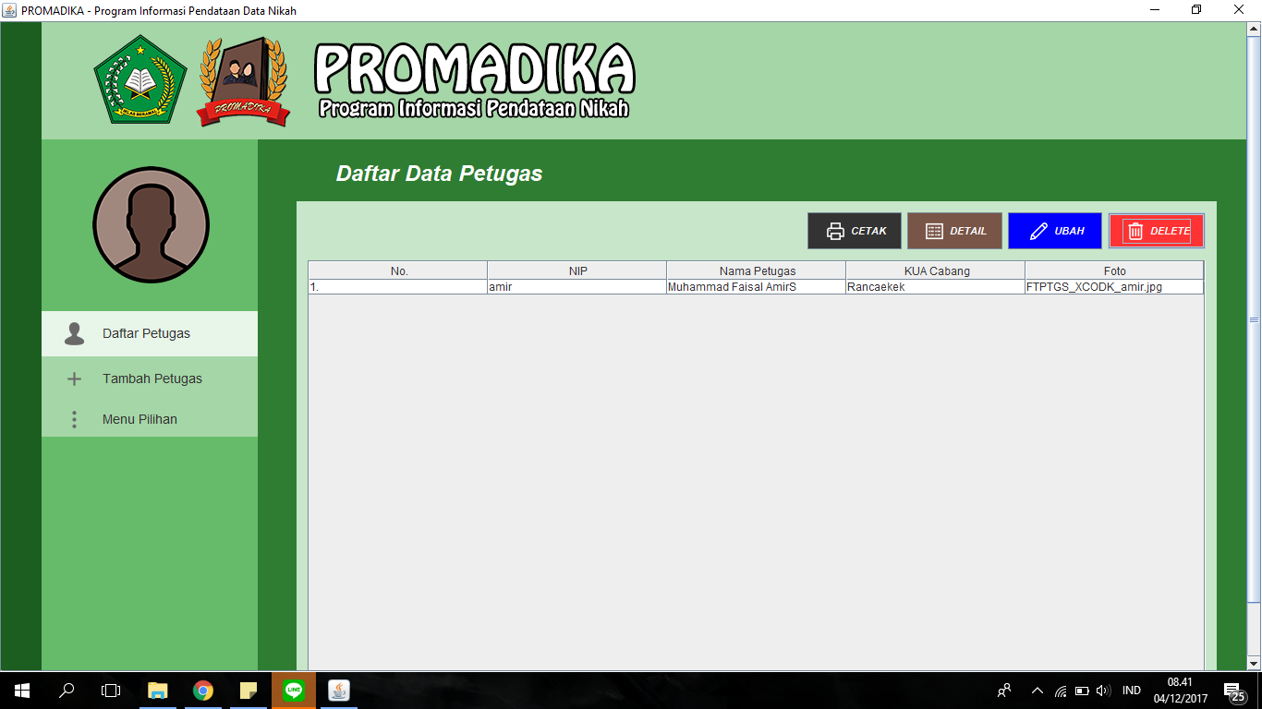
Halaman Petugas
Hapus Data
Penjelasan : Saat Menghapus Data, Foto yang tersimpan di Path C:/promadika/Data_Foto/Foto_Petugas/[nama file].jpg akan auto terhapus juga

Slide 14
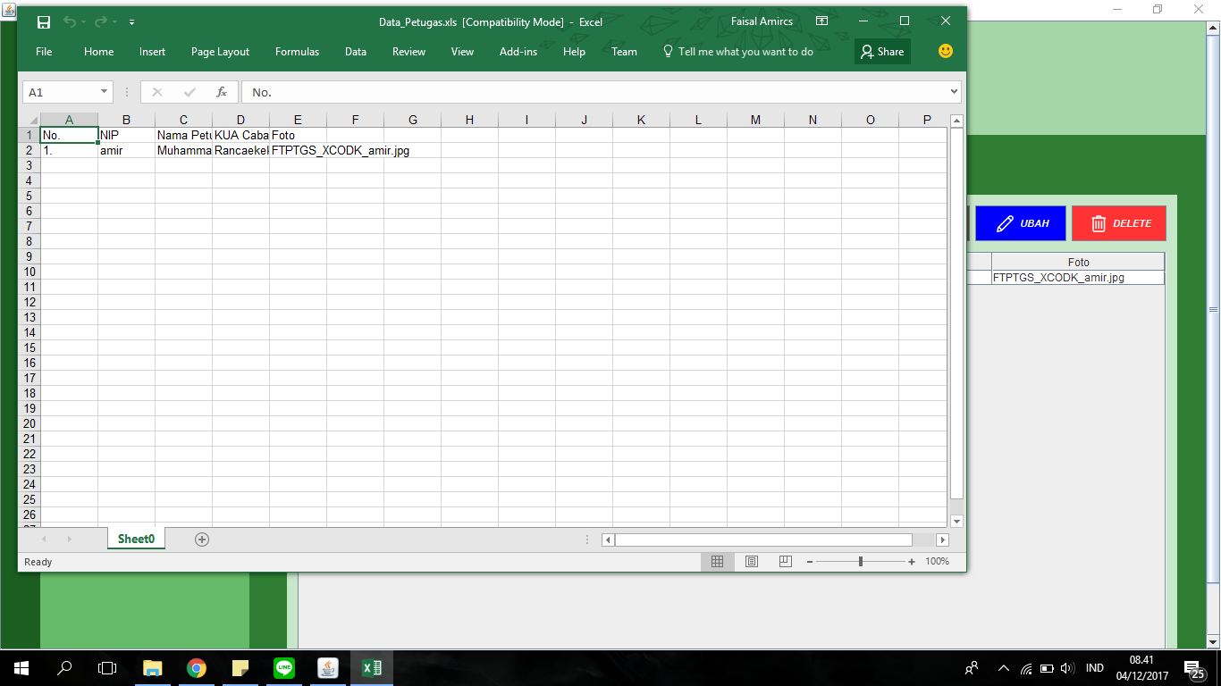
Halaman Petugas
Cetak Data
Penjelasan : Auto Create File Excel di Path C:/promadika/Data_Excel/Data_Petugas.xls

Slide 15

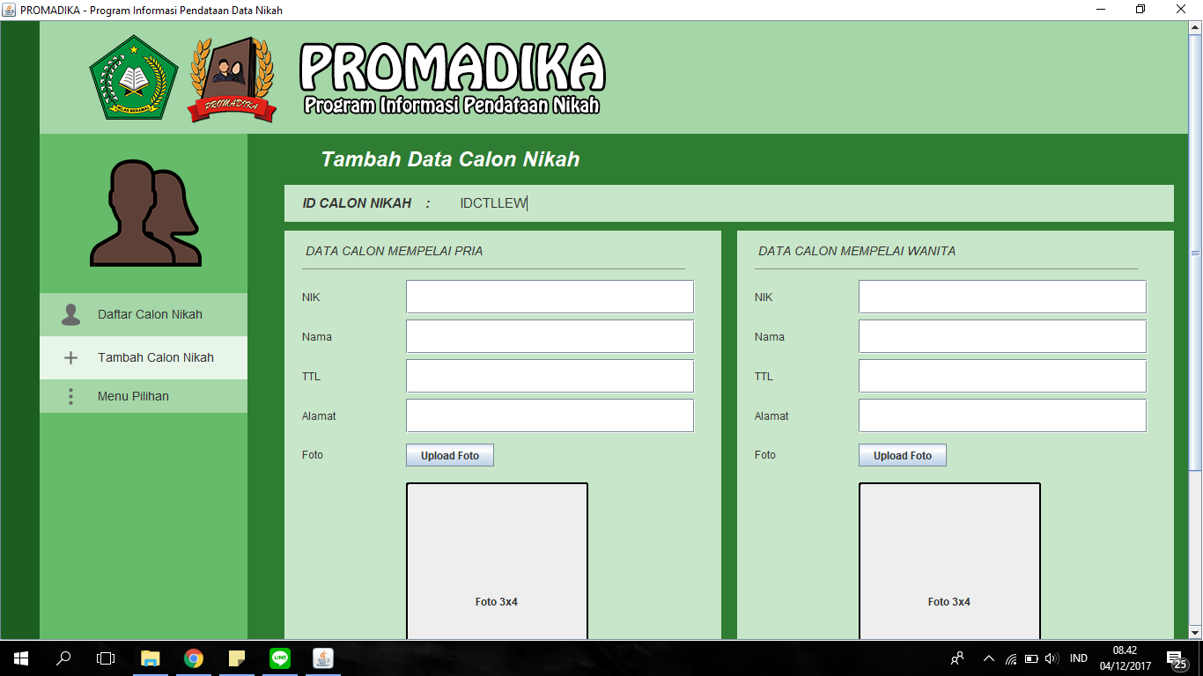
Halaman Calon
Tambah Data

Slide 16
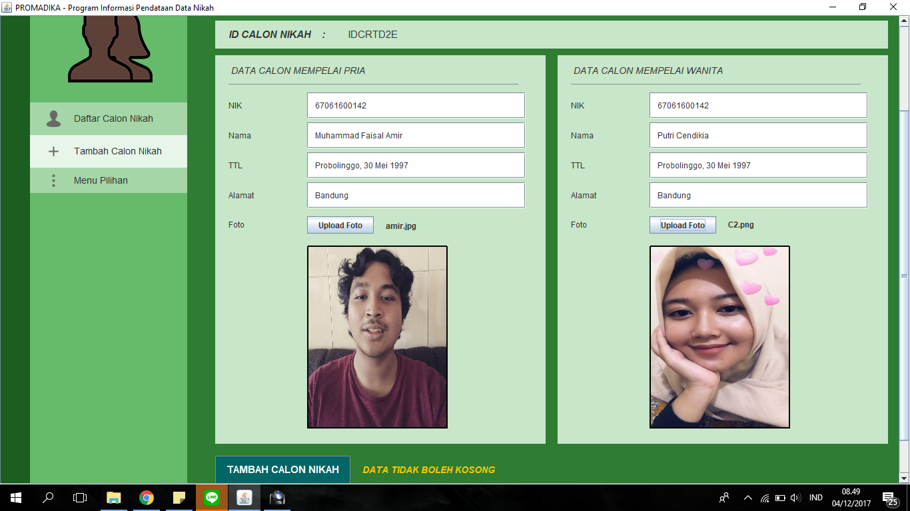
Halaman Calon
Tambah Data

Slide 17
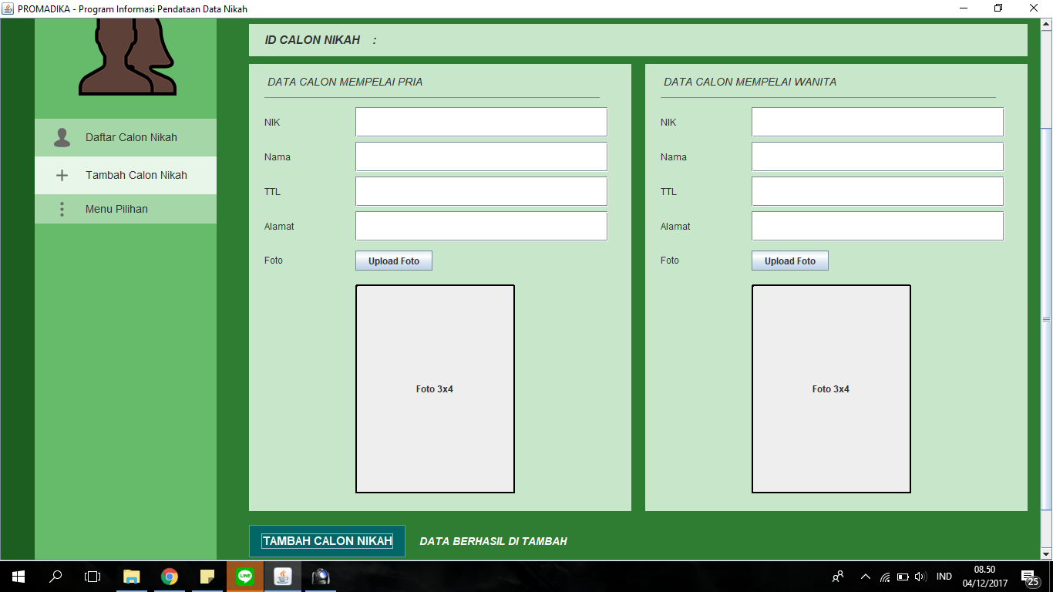
Halaman Calon
Tambah Data

Slide 18
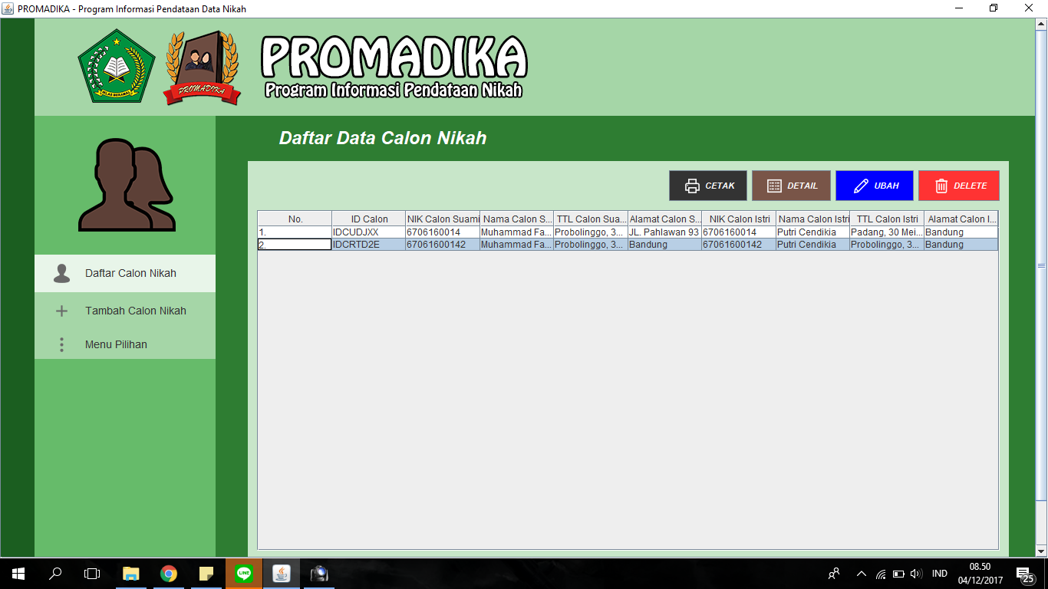
Halaman Calon
Lihat Data

Slide 19
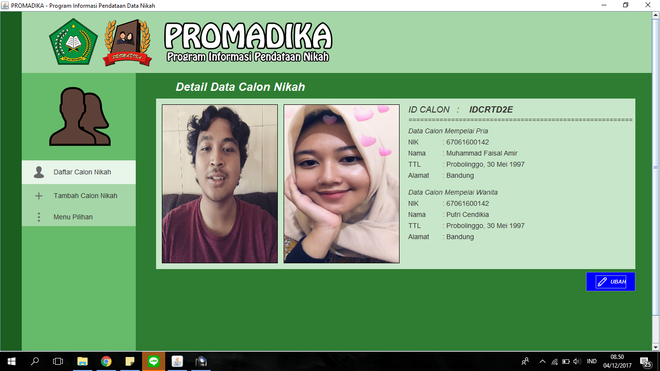
Halaman Calon
Detail Data

Slide 20
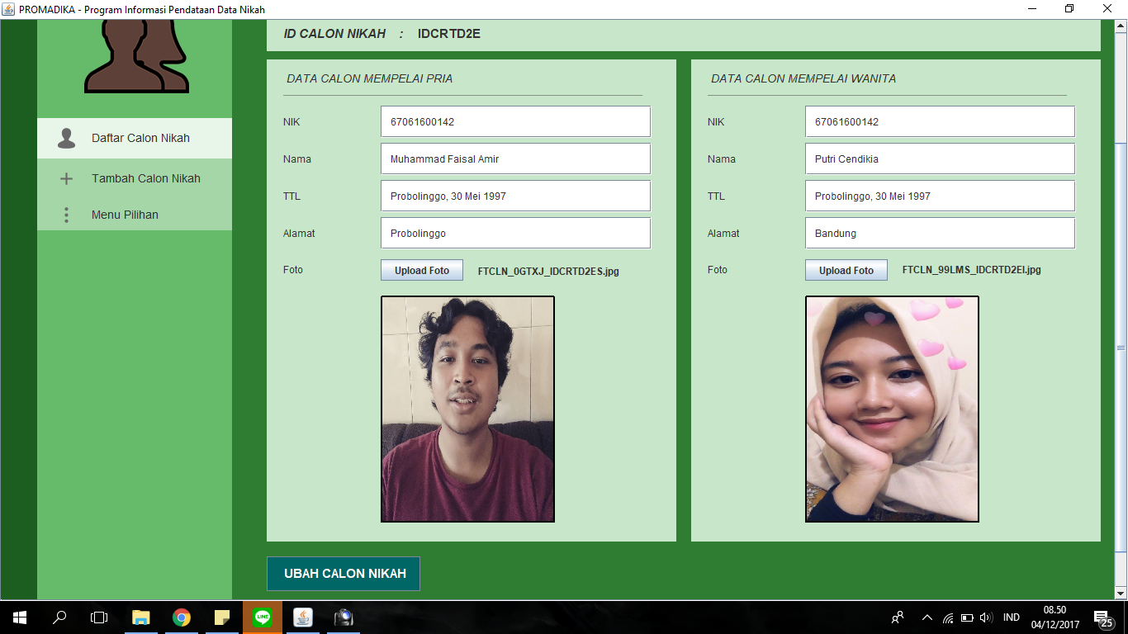
Halaman Calon
Ubah Data

Slide 21
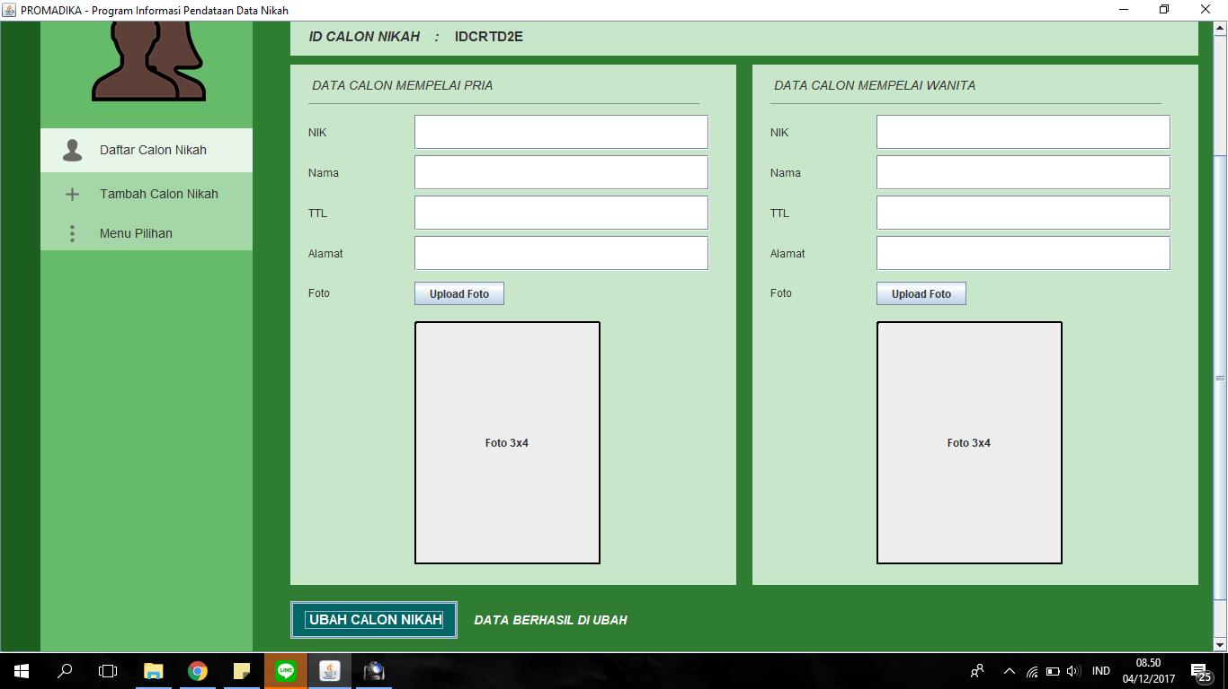
Halaman Calon
Ubah Data

Slide 22

Halaman Calon
Hapus Data

Slide 23
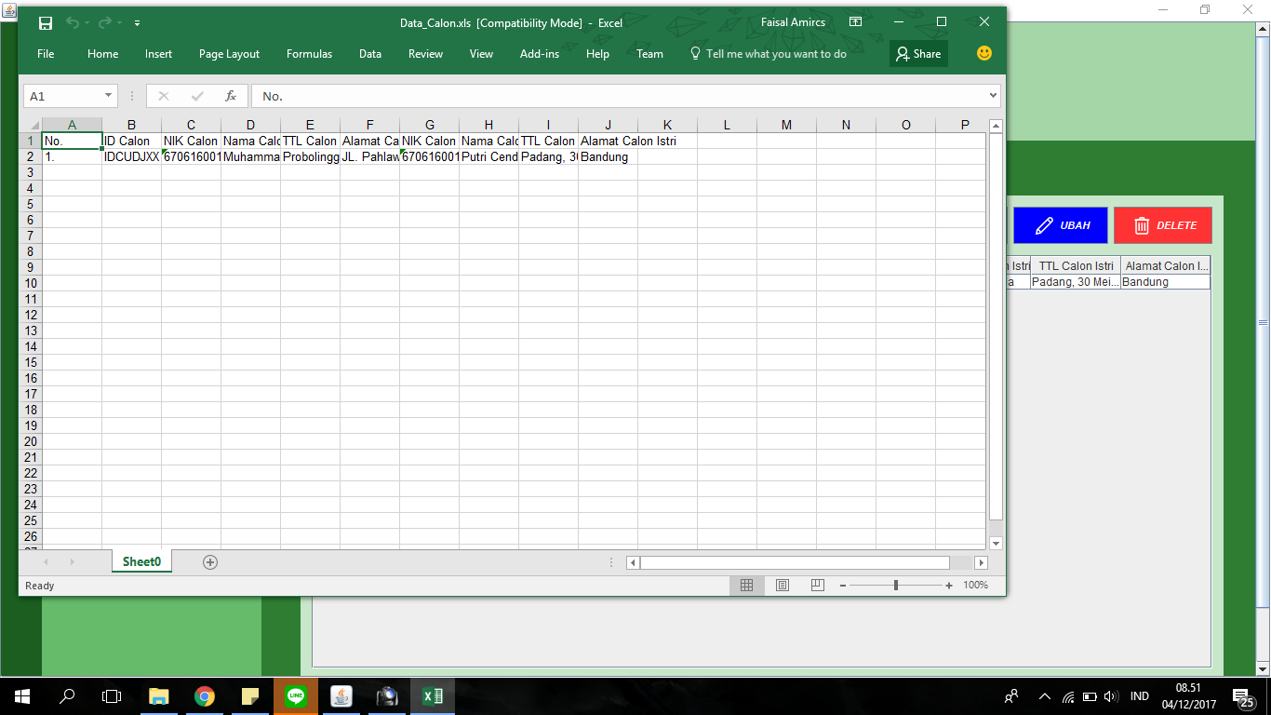
Halaman Calon
Cetak Data

Slide 24

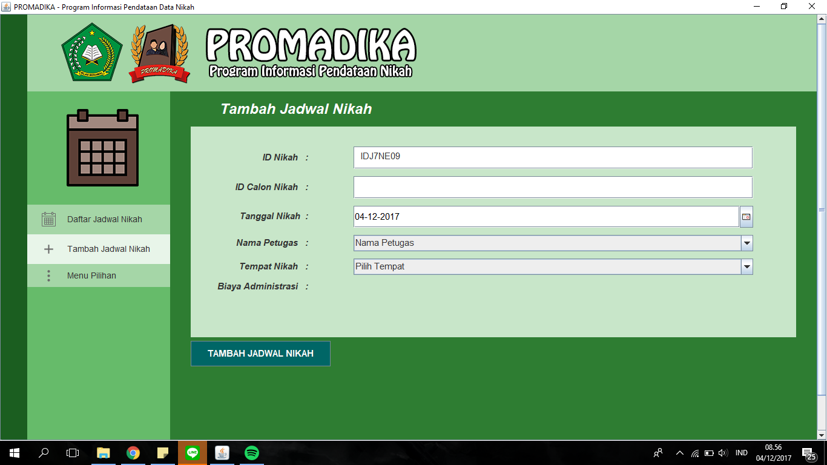
Halaman Jadwal
Tambah Data

Slide 25
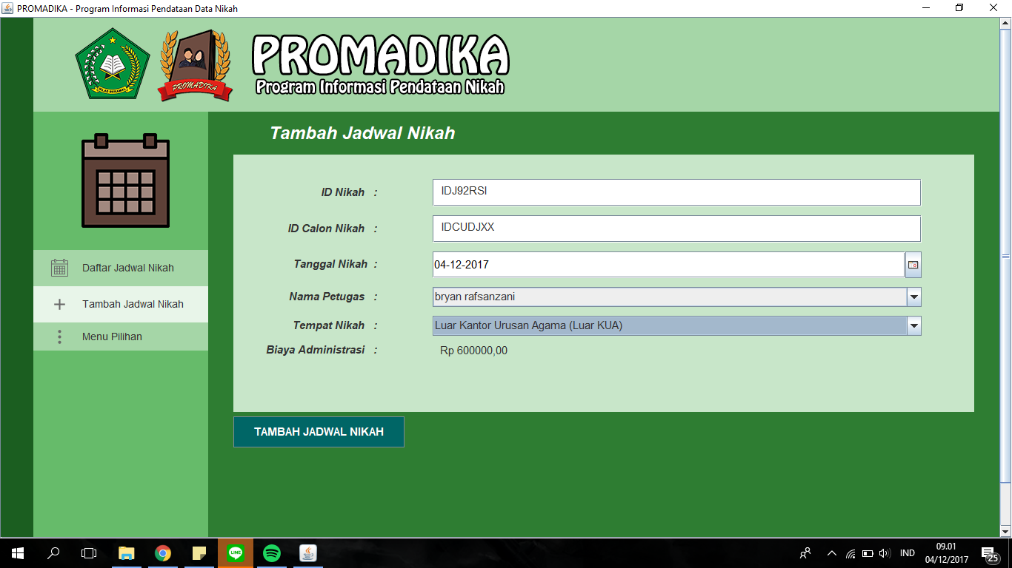
Halaman Jadwal
Tambah Data

Slide 26

Halaman Jadwal
Lihat Data

Slide 27
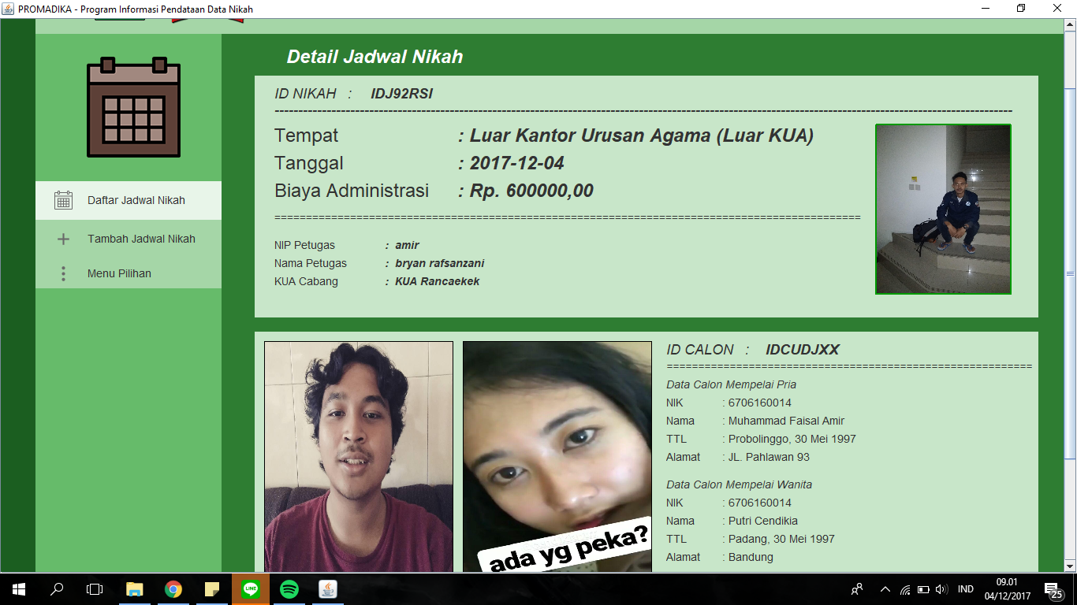
Halaman Jadwal
Detail Data

